Slide 1
OpenMP
Arquitetura de Computadores
Licenciatura em Engenharia Informática
Luís Paulo Santos

Slide 2
Material de Apoio
Tutoriais, exemplos e material diverso no site oficial: http://www.openmp.org/
Secções “1.3 – Execution Model” e “1.4 – Memory Model”, do “Open MP – Application Programming Interface”, v. 4.0 (http://www.openmp.org/wp-content/uploads/OpenMP4.0.0.pdf)

Slide 3
O que é o OpenMP
Open Multi Processing
API para expressar paralelismo multi-threaded e de memória partilhada
standard mantido pelo OpenMP Architecture Review Board
Dez.2021 : versão 5.2
Objectivos:
normalização (standard)
portabilidade
fácil utilização

Slide 4
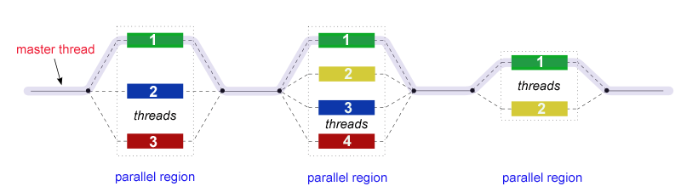
Modelo de execução
Criação explícita de blocos paralelos de código executados por um grupo (team) de threads
Modelo Fork & Join
No final de cada bloco:
todas as threads sincronizam (barreira implícita)
todas as threads excepto a principal deixam de existir

Slide 5
Modelo de execução
printf(“program begin\n”);
N = 1000;
#pragma omp parallel for
for (i=0; i<N; i++)
A[i] = B[i] + C[i];
M = 500;
#pragma omp parallel for
for (j=0; j<M; j++)
p[j] = q[j] – r[j];
printf(“program done\n”);
Sequencial
Paralelo
Sequencial
Paralelo
Sequencial
[Seung-Jai Min, Purdue University]

Slide 6
Directivas
Paralelismo especificado usando directivas embebidas no código
#pragma omp <nome directiva> [clásula,...]
Cada directiva aplica-se ao bloco de instruções que se lhe segue
#pragma omp parallel
{
... // bloco paralelo
}
... // bloco sequencial
O compilador ignora as directivas se não for usada a opção que activa o OpenMP. Exemplo:
gcc –fopenmp <filename>
icc –openmp <filename>

Slide 7
directiva parallel
#pragma omp parallel
{
... // bloco paralelo
}
cria um grupo (team) de N threads
cada uma desta threads executa independentemente o bloco paralelo
no fim do bloco existe uma barreira (sincronização) implícita: a thread principal só continua depois de todas as outras também terem chegado ao fim do bloco

Slide 8
directiva parallel
>./prog
Hello, world!
Hello, world!
program done
>_
char *s = “Hello, world!”;
#pragma omp parallel
{
printf(“%s\n”,s);
}
printf(“program done\n”);

Slide 9
directiva parallel
Quantas threads há num grupo?
cláusula num_threads(int) #pragma omp parallel num_threads(64)
função omp_set_num_threads(int) omp_set_num_threads (12);
variável de ambiente OMP_NUM_THREADS > export OMP_NUM_THREADS=8
Por omissão: dependente da implementação normalmente igual ao número de processadores disponível para o programa

Slide 10
Funções
#include <omp.h>
Função | Descrição
int omp_get_thread_num (void) | Devolve ID da thread
int omp_get_num_threads (void) | Devolve número de threads actualmente existentes num bloco paralelo
void omp_set_num_threads (int) | Estabelece número de threads a ser criadas no próximo bloco paralelo
int omp_get_num_procs (void) | Devolve número de processadores disponíveis para o programa
double omp_get_wtime (void) | Devolve um time stamp em segundos
... e muitas mais ...

Slide 11
directiva parallel – ordem de execução
#include <omp.h>
#pragma omp parallel num_threads(2)
{
printf(“Há %d threads”\n”,omp_get_num_threads ());
printf(“Esta é a thread %d\n”,omp_get_thread_num());
}
printf(“program done\n”);
>./prog
Há 2 threads!
Esta é a thread 0!
Há 2 threads!
Esta é a thread 1!
program done
program done
>_
>./prog
Há 2 threads!
Há 2 threads!
Esta é a thread 1!
Esta é a thread 0!
program done
>_
>./prog
Há 2 threads!
Esta é a thread 0!
program done
Há 2 threads!
Esta é a thread 1!
>_
Seleccione o output possível!

Slide 12
directiva single
Apenas a primeira thread a atingir o bloco single o executa
Todas as threads sincronizam no fim do bloco (barreira implícita)
int n;
#pragma omp parallel
{ int tid;
tid = omp_get_thread_num();
#pragma omp single
{ n = omp_get_num_threads();
printf (“%d threads\n”, n);
}
printf (thread %d\n”, tid);
}
printf(“program done\n”);
Sequencial
Paralelo
Sequencial
Paralelo
Sequencial

Slide 13
parallel – ordem de execução
#include <omp.h> #pragma omp parallel num_threads(2) { printf(“Thread %d...\n”,omp_get_thread_num()); #pragma omp single printf(“Há %d threads”\n”,omp_get_num_threads ()); printf(“...thread %d\n”,omp_get_thread_num());
} printf(“program done\n”);
>./prog
Há 2 threads!
Thread 1...
Thread 0...
...thread 0
...thread 1
program done
>_
>./prog
Thread 1...
Há 2 threads!
...thread 1
Thread 0...
...thread 0
program done
>_
>./prog
Thread 0...
Há 2 threads!
Thread 1...
...thread 0
...thread 1
program done
>_
Seleccione o output possível!

Slide 14
parallel – ordem de execução
#include <omp.h> #pragma omp parallel num_threads(2) { printf(“Thread %d...\n”,omp_get_thread_num()); #pragma omp single nowait printf(“Há %d threads”\n”,omp_get_num_threads ()); printf(“...thread %d\n”,omp_get_thread_num());
} printf(“program done\n”);
nowait elimina a barreira no fim do bloco single
>./prog
Há 2 threads!
Thread 1...
Thread 0...
...thread 0
...thread 1
program done
>_
>./prog
Thread 1...
Há 2 threads!
...thread 1
Thread 0...
...thread 0
program done
>_
>./prog
Thread 0...
Há 2 threads!
Thread 1...
...thread 0
...thread 1
program done
>_
Seleccione o output possível!

Slide 15
Loop construct : directiva for
#pragma omp parallel num_threads(2)
{
#pragma omp for
for (i=0; i<N; i++) A[i] = B[i] + C[i]; }
deve estar dentro de um bloco parallel
distribui as iterações do ciclo pelas threads activas no grupo (team) actual:
o espaço de iterações (i=0 .. N-1, neste exemplo) é decomposto em sub-intervalos (chunks) consecutivos;
os chunks são distribuídos pelas threads
sem informação adicional nada se pode assumir sobre o número ou tamanho dos chunks, nem sobre a sua distribuição pelas threads, excepto de que cada thread será responsável pela execução de pelo menos 1 chunk
for e parallel podem ser combinadas
#pragma omp parallel for num_threads(2)
for (i=0; i<N; i++) A[i] = B[i] + C[i];

Slide 16
Loop construct : directiva for
#pragma omp parallel for num_threads(4)
for (i=0; i<100000; i++)
A[i] = B[i] + C[i];
Exemplo
Thread 0 | Thread 1 | Thread 2 | Thread 3
for (i=0; i<25000; i++) A[i] = B[i] + C[i]; | for (i=25000; i<50000; i++) A[i] = B[i] + C[i]; | for (i=50000; i<75000; i++) A[i] = B[i] + C[i]; | for (i=75000; i<100000; i++) A[i] = B[i] + C[i];
Desempenho: se as diferentes threads executam em cores diferentes em paralelo , então o tempo de execução diminui!

Slide 17
desempenho
Com a programação multithreaded o número de instruções executadas aumenta, devido à gestão do paralelismo
Como medir o CPI?

Slide 18
Desempenho: como medir o CPI
CPI por processador p
CPI global
CPI percepcionado (pelo utilizador)
Tende a manter-se constante
com a introdução de múltiplos cores
Tende a manter-se constante
com a introdução de múltiplos cores
Tende a diminuir com a adição de múltiplos cores, se o tempo de execução diminuir

Slide 19
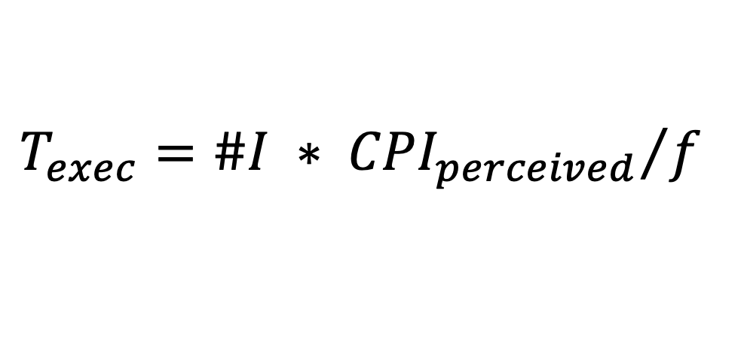
desempenho
$$T_{exec}={\#I ∗ {CPI}_{perceived}}/f$$
Com a programação multithreaded o número de instruções executadas aumenta, devido à gestão do paralelismo
O CPI_{perceived} diminui com o número de cores
Esta diminuição compensa largamente o aumento de #I levando a diminuições muito significativas de T_{exec}
A taxa de diminuição do CPI_{perceived} reduz à medida que o número de cores aumenta

Slide 20
Modelo de dados
private
private
Os dados podem ser partilhados ou privados
Dados partilhados dentro de um grupo são acessíveis a todas as threads desse grupo
Dados privados são acessíveis apenas à thread que os possui
thread2
thread1
Shared
Memory
thread3
thread5
thread4
private
private
private
[Seung-Jai Min, Purdue University]

Slide 21
Modelo de dados
Por omissão os dados são partilhados, i.e., as variáveis globais a um bloco paralelo são partilhadas
Variáveis privadas:
declaradas dentro de um bloco paralelo
explicitamente marcadas como privadas
índices dos ciclos associados a uma directiva for

Slide 22
directiva parallel – data scope
Variáveis globais a um bloco paralelo são partilhadas por omissão
main () {
int tid;
#pragma omp parallel
{
tid = omp_get_thread_num();
printf(“Thread %d\n”,tid);
}
printf(“program done\n”);
}
variável partilhada:
as várias threads escrevem e lêem em qualquer ordem, sem controlo de acesso
Resultado indeterminado

Slide 23
directiva parallel – data scope
Variáveis globais a um bloco paralelo são partilhadas por omissão
main () {
int tid;
#pragma omp parallel num_threads(2)
{
tid = omp_get_thread_num();
printf(“T %d\n”,tid);
}
printf(“program done\n”);
}
Exemplo:
. T0: tid = 0
. T1: tid = 1
. T0: escreve “T1”
. T1: escreve “T1”
. T0: “program done”
Nota: outras ordens de execução são possíveis

Slide 24
directiva parallel – data scope
São variáveis privadas:
locais ao bloco #pragma omp parallel { int i; ... }
explicitamente declaradas com a cláusula private(...) int x; #pragma omp parallel private (x)
os índices dos ciclos abrangidos pela directiva for int i; #pragma omp parallel for for (i=0; i<N; i++) A[i] = B[i] + C[i];

Slide 25
directiva parallel – data scope
Cláusula private: variável privada
cada thread tem a sua própria instância local de tid
main () {
int tid;
#pragma omp parallel private (tid)
{
tid = omp_get_thread_num();
printf(“Thread %d\n”,tid);
}
printf(“program done\n”);
}

Slide 26
directiva parallel – data scope
Declaração dentro do bloco: variável privada
cada thread tem a sua própria instância local de tid
main () {
#pragma omp parallel
{
int tid;
tid = omp_get_thread_num();
printf(“Thread %d\n”,tid);
}
printf(“program done\n”);
}

Slide 27
directiva for – data scope
Apenas são privados os índices dos ciclos associados a uma directiva for
int r, c, k;
#pragma omp parallel for
for (r=0; r<N; r++) {
for (c=0 ; c<N ; c++) {
for (k=0 ; k<N ; k++) {
M[r,c] = A[r,k] * B[k,c];
}
Só são privados os índices dos ciclos abrangidos pela directiva!!
private(c,k)

Slide 28
directiva for – collapse
collapse(n) aplica-se a ciclos for aninhados, aumentando o número de iterações disponíveis para execução paralela
int i,c;
#pragma omp parallel for collapse (2)
for (i=0; i<N; i++) {
for (c=0 ; c<M ; c++) {
M[i,c] = sqrt (M[i,c]); } }
i e c são privadas
i | 0 | 0 | 0 | 0 | 1 | 1 | 1 | 1 | … | N-1 | N-1 | N-1 | N-1
c | 0 | 1 | ... | M-1 | 0 | 1 | ... | M-1 | … | 0 | 1 | ... | M-1
chunks são intervalos contíguos neste espaço de N*M iterações, seguindo a ordem sequencial conforme tabelado neste exemplo.

Slide 29
controlo de acessos a dados partilhados
race conditions: o resultado depende da ordem de acesso a dados partilhados
int x=0;
#pragma omp parallel num_threads(2)
x = x+1;
Caso 1
. T0: lê x (valor 0)
. T0: calcula 0+1 = 1
. T1: lê x (valor 0)
. T0: escreve x=1
. T1: calcula 0+1 = 1
. T1: escreve x=1
Caso 2
. T0: lê x (valor 0)
. T0: calcula 0+1 = 1
. T0: escreve x=1
. T1: lê x (valor 1)
. T1: calcula 1+1 = 2
. T1: escreve x=2

Slide 30
controlo de acessos a dados partilhados
directiva critical: apenas uma thread executa esse bloco em cada instante.
int x=0;
#pragma omp parallel
#pragma omp critical
x = x+1;
Se uma thread está dentro de uma região crítica,
então nenhuma outra thread entra nessa região até a thread anterior sair:
-> a execução das regiões críticas não acontece em paralelo, é sequencial

Slide 31
controlo de acessos a dados partilhados
int x=0, y=0;
#pragma omp parallel
{
#pragma omp critical
x = x+1;
#pragma omp critical
y = y+1; }
As regiões críticas sem nome são consideradas a mesma região!
Se uma thread está em x = x+1,
então nenhuma outra thread
entra em y = y+1
e vice-versa
int x=0, y=0;
#pragma omp parallel
{
#pragma omp critical C1
x = x+1;
#pragma omp critical C2
y = y+1; }
Duas regiões críticas distintas.
x = x+1 e y = y+1
podem acontecer em paralelo

Slide 32
controlo de acessos a dados partilhados
directiva atomic: garante que um endereço de memória é acedido de forma atómica. Pode ser vista como uma versão leve de critical.
Só se aplica a operações simples (atómicas).
Não garante que o lado direito da atribuição é avaliado de forma atómica.
int x=0;
#pragma omp parallel
#pragma omp atomic
x += 10;
int x=0;
#pragma omp parallel
{
#pragma omp atomic
x = 3 * x + 20/x;
}

Slide 33
redução
designa-se por redução uma operação que processa um conjunto de dados para a partir dele gerar um único valor, exemplo, a soma/máximo/produto de todos os elementos de um vector
int a[SIZE];
... inicializar a[]
int max=a[0];
#pragma omp parallel for
{
for (i=0; i< SIZE ; i++)
if (a[i]>max) max=a[i]; }
max é uma variável partilhada

Slide 34
redução
int a[SIZE];
... inicializar a[]
int max=a[0];
#pragma omp parallel
{int maxl = a[0];
#pragma omp for
for (i=0; i< SIZE ; i++)
if (a[i]>maxl) maxl=a[i];
#pragma omp critical
if (maxl > max) max = maxl;
}
muito ineficiente
NA verdade a execução é sequencial
int a[SIZE];
... inicializar a[]
int max=a[0];
#pragma omp parallel for
{
for (i=0; i< SIZE ; i++)
#pragma omp critical
if (a[i]>max) max=a[i];
}

Slide 35
redução
A redução é tão comum que o OpenMP inclui uma cláusula específica (mas não para o máximo)
int a[SIZE];
... inicializar a[]
int sum=0;
#pragma omp parallel for reduction (+:sum)
{
for (i=0; i< SIZE ; i++)
sum += a[i]; }

Slide 36
redução
A cláusula reduction aplica-se apenas a operações associativas.
C / C++
x = x op expr x = expr op x (excepto subtracção) x binop= expr x++; ++x x--; --x
x – variável escalar expr – expressão escalar que não refere x op – +, *, -, /, &, ^, |, &&, || binop - +, *, -, /, &, ^, |

Slide 37
redução
As operações sobre operandos em vírgula flutuante (float, double) não são associativas:
>./prog
sum= 1233458.0
>./prog
sum= 1233463.0
>./prog
sum= 1233457.0
float a[SIZE], sum=0.;
... inicializar a[]
#pragma omp parallel for reduction (+:sum)
{
for (i=0; i< SIZE ; i++)
sum += a[i]; }
printf (“sum= %.1f\n”, sum);

Slide 38
Escalonamento
Caso 1 - A quantidade de trabalho a realizar é igual para todas as iterações. Exemplo:
#pragma omp parallel for
{
for (i=0; i< SIZE ; i++)
b[i] = a[i]*a[i] + 10. / a[i]; }
#OPS
iteration number

Slide 39
Escalonamento
Caso 2 - A quantidade de trabalho a realizar varia entre iterações. Exemplo:
#pragma omp parallel for private (j)
{
for (i=0; i< SIZE ; i++) {
b[i] = 1.f;
for (j=2 ; j<= i ; j++)
b[i] *= j; } }
#OPS
iteration number

Slide 40
Escalonamento Estático
#pragma omp parallel for schedule(static, <chunksize>)
O espaço de iterações é dividido em chunks, com chunksize iterações cada
Os chunks são atribuídos às threads de forma estática usando round robin, antes da execução do ciclo se iniciar
Pode resultar em desbalanceamento de carga se a quantidade de trabalho variar entre chunks
T0
T1
T0
T1
T0
T1
T0
T1
#OPS
#OPS
iteration number
iteration number

Slide 41
Escalonamento estático
#pragma omp parallel for schedule(static)
1 – carga uniforme para todas as iterações
Thread 0
carga bem
distribuída
Thread 1
Texec da aplicação
2 – carga variável para diferentes iterações
Thread 0
carga mal
distribuída
Thread 1
Texec da aplicação

Slide 42
Escalonamento dinâmico
#pragma omp parallel for schedule(dynamic)
O ciclo é dividido em muitos segmentos (chunks), todos com o mesmo número de iterações, e distribuídos pelas threads a pedido
T0
T1
T0
T1
T1
T0
T0
T1
T0
Thread 0
T1
T1
T0
Thread 1
T0
T1
T0
T1
#OPS
#OPS
iteration number
iteration number

Slide 43
Escalonamento dinâmico
#pragma omp parallel for schedule(dynamic)
1 – carga uniforme para todas as iterações
Thread 0
Thread 1
Texec da aplicação
2 – carga variável para diferentes iterações
Thread 0
Thread 1
Texec da aplicação

Slide 44
Escalonamento guiado
#pragma omp parallel for schedule(guided)
O ciclo é dividido em muitos segmentos (chunks), cada vez com menor número de iterações, e distribuídos pelas threads a pedido
T0
T1
T0
T1
T0
T1
Thread 0
T0
T1
T0
Thread 1
T1
T0
T1
#OPS
#OPS
iteration number
iteration number

Slide 45
Escalonamento guiado
#pragma omp parallel for schedule(guided)
1 – carga uniforme para todas as iterações
Thread 0
Thread 1
Texec da aplicação
2 – carga variável para diferentes iterações
Thread 0
Thread 1
Texec da aplicação

Slide 46
Escalonamento estático versus dinâmico
Exemplo para carga muito irregular
T0
T1
T0
T1
T0
T1
T0
T0
T1
T0
T0
T0
T1
T0
Thread 1
#OPS
#OPS
iteration number
iteration number
static
dynamic

Slide 47
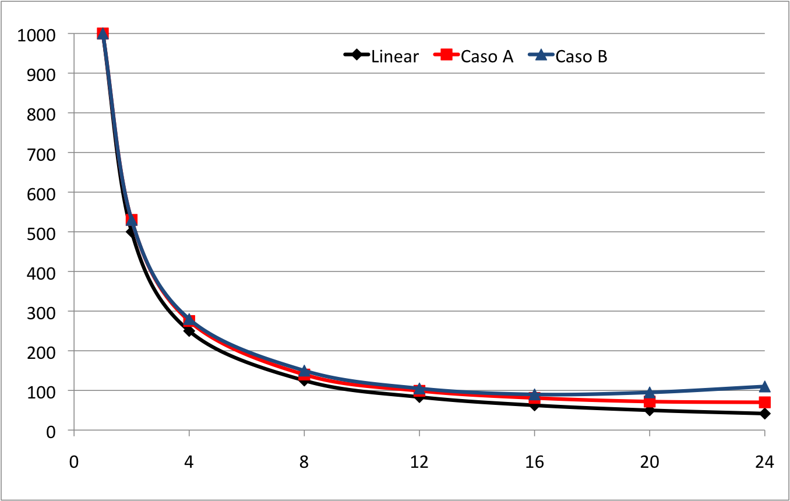
desempenho – tempo de execução
Objectivo: diminuir o tempo de execução
T_{exec}
# cores

Slide 48
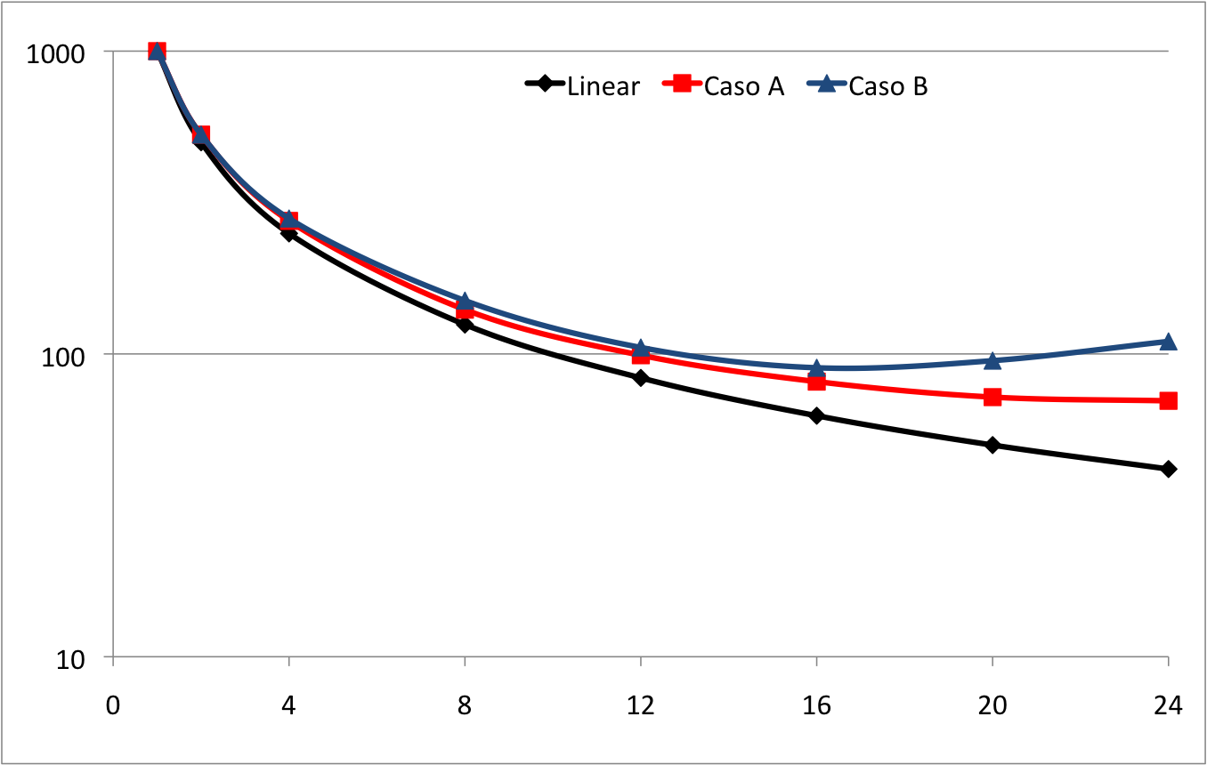
desempenho – tempo de execução
Escala Logarítmica
T_{exec}
# cores

Slide 49
desempenho – speed up
p – número de processadores
T₁ – tempo de execução p=1
T_{p} – tempo de execução
com p processadores
indica quantas vezes mais rápida é a versão paralela com p processadores relativamente à versão sequencial
O desafio está na escolha de T₁:
deve-se usar o mesmo algoritmo mas apenas 1 processador?
deve-se usar o melhor algoritmo sequencial conhecido para aquele problema?
A resposta depende claramente do que se pretende avaliar com este ganho!

Slide 50
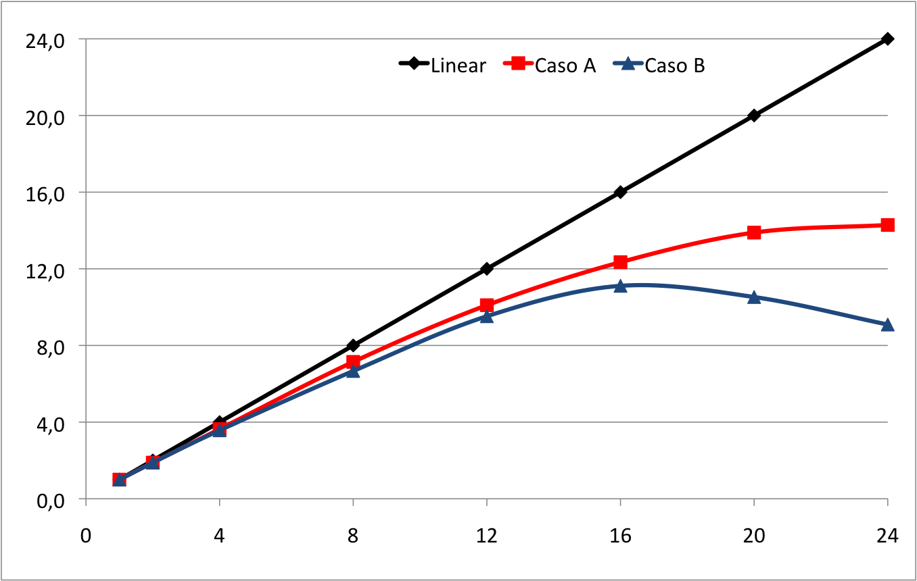
desempenho – speed up
SpeedUp
# cores

Slide 51
Desempenho
Linear
T(p) = T(1) / p => lim (p-> ∞) T(p) = 0
S_{p} = p => lim (p-> ∞) S_{p} = ∞
Caso A – no overheads
T(1) = T_{seq} + T_{par} = 100% = 1
T(p) = T_{seq} + T_{par} / p => lim (p-> ∞) T(p) = T_{seq}
S_{p} = 1 / (T_{seq} + T_{par} / p) => lim (p-> ∞) S_{p} = 1 / T_{seq}
Caso B – overheads
T(p) = T_{seq} + T_{par} / p + T_{o} (p) => lim (p-> ∞) T(p) = T_{seq} + T_{o}(∞)
S_{p} = 1 / (T_{seq} + T_{par} / p + T_{o} (p)) => lim (p-> ∞) S_{p} = 1 / (T_{seq} + T_{o}(∞))

Slide 52
desempenho – eficiência
p – número de processadores
S_{p} – speed up com p processadores
indica em que medida estão os p processadores a ser bem utilizados
Razão entre o speed up observado e o ideal (=p)
A utilização total efectiva dos processadores resultaria numa eficiência de 100%

Slide 53
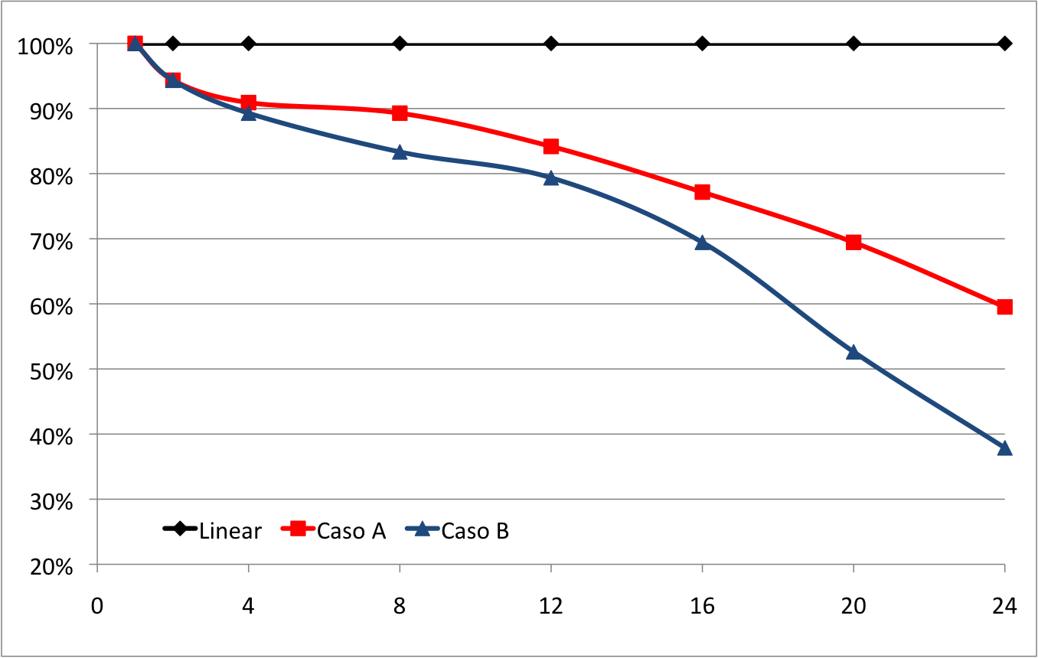
desempenho – eficiência
Eficiência
# cores

Slide 54
desempenho
O speed up observado é inferior ao linear (ou a eficiência é inferior a 100%) devido a vários custos (overheads) associados ao paralelismo:
gestão do paralelismo
replicação de trabalho
distribuição da carga
comunicação / sincronização

